Slide 1
Trade centre aplikacija
Stefan Dimitrijević 2018200497

Slide 2
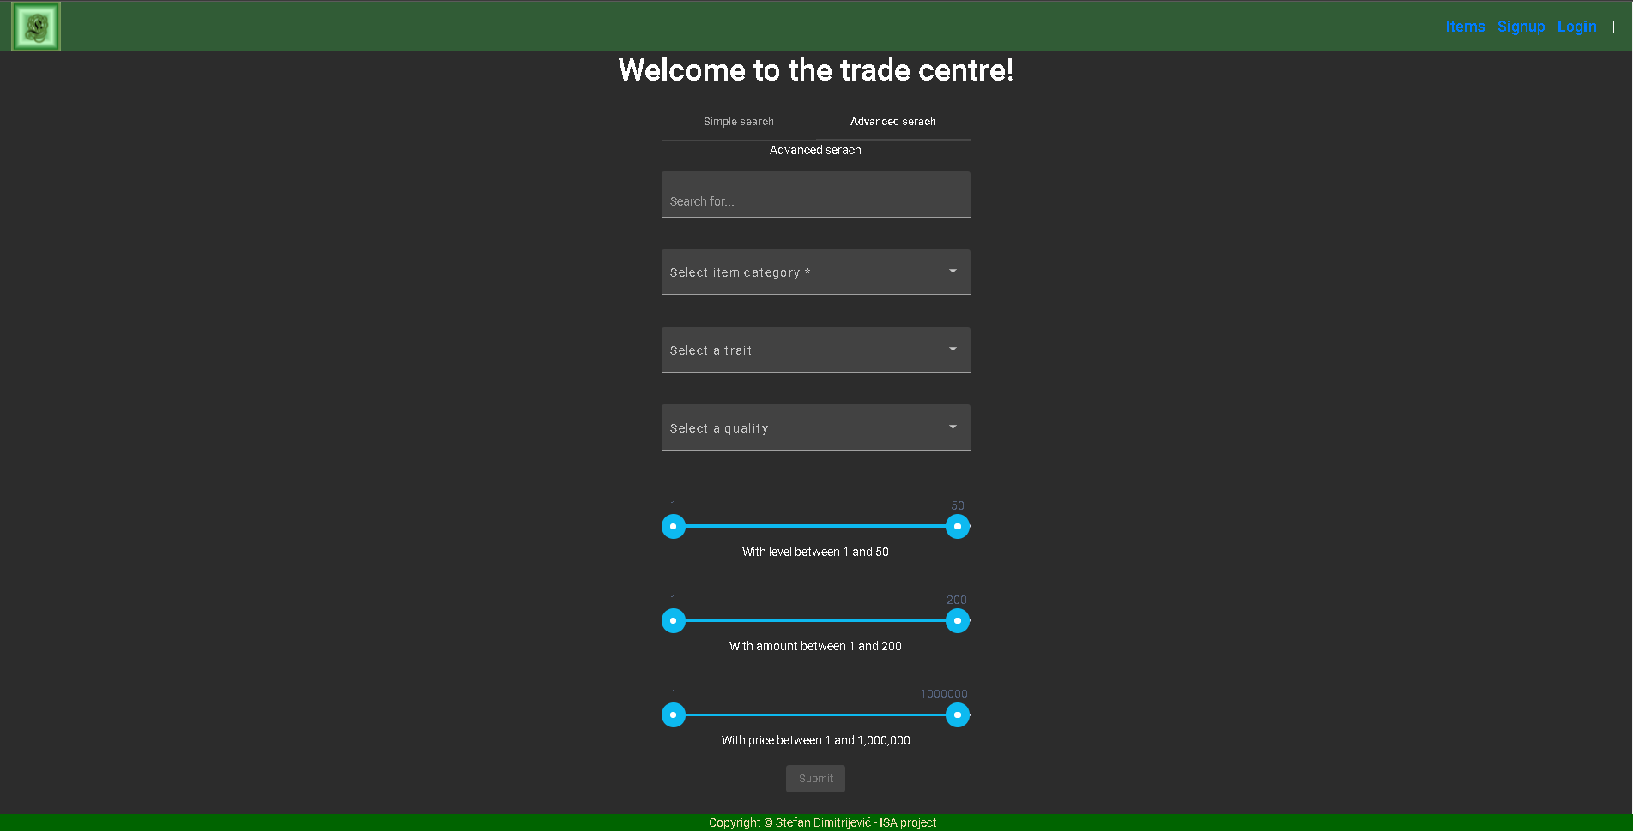
Home screen i pretraga po parametrima

Slide 3
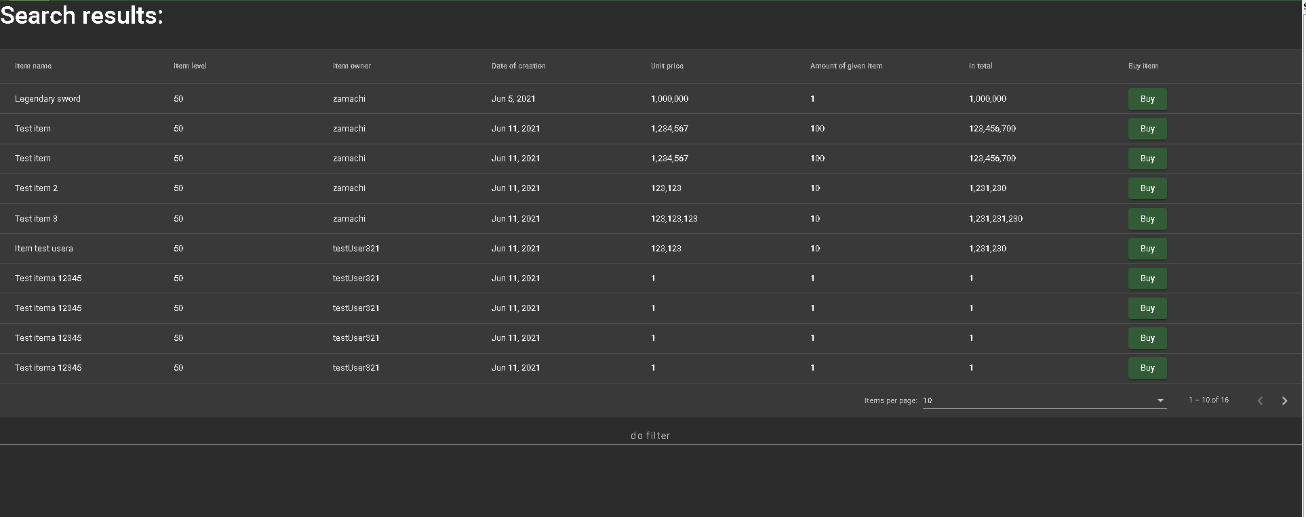
Rezultati pretrage (prikaz svih predmeta)

Slide 4
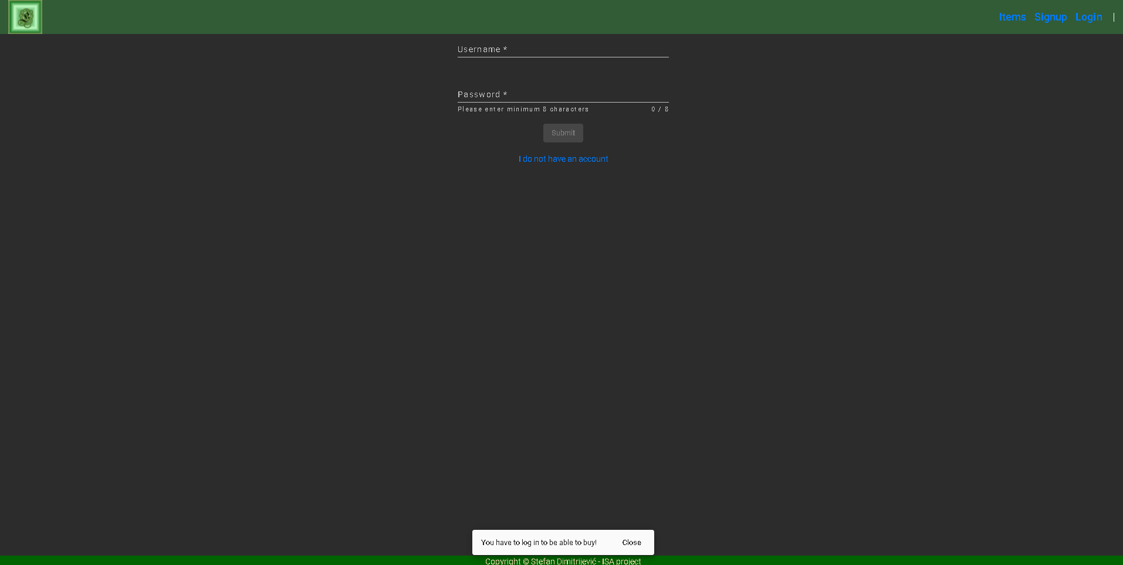
Pokušaj kupovine bez logovanja I redirekcija na login ekran
Ekran za registraciju je identičan

Slide 5
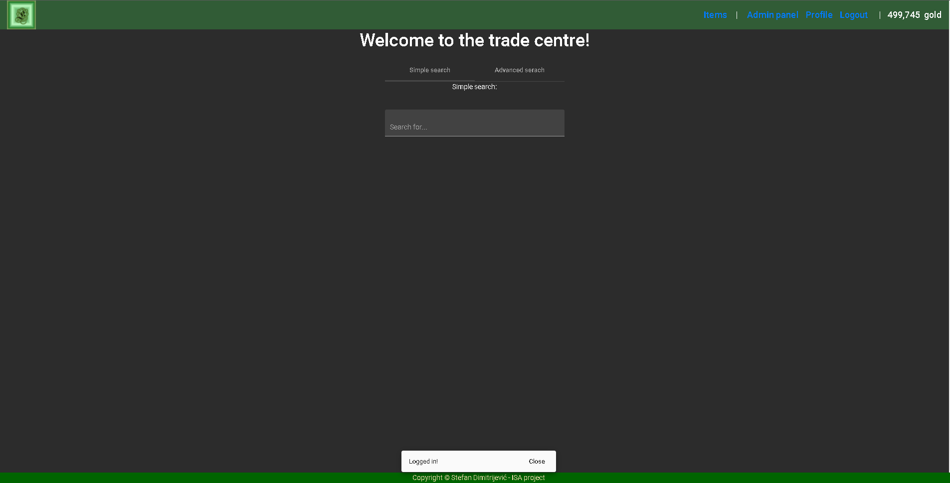
Uspešno logovanje i redirekcija na home screen

Slide 6
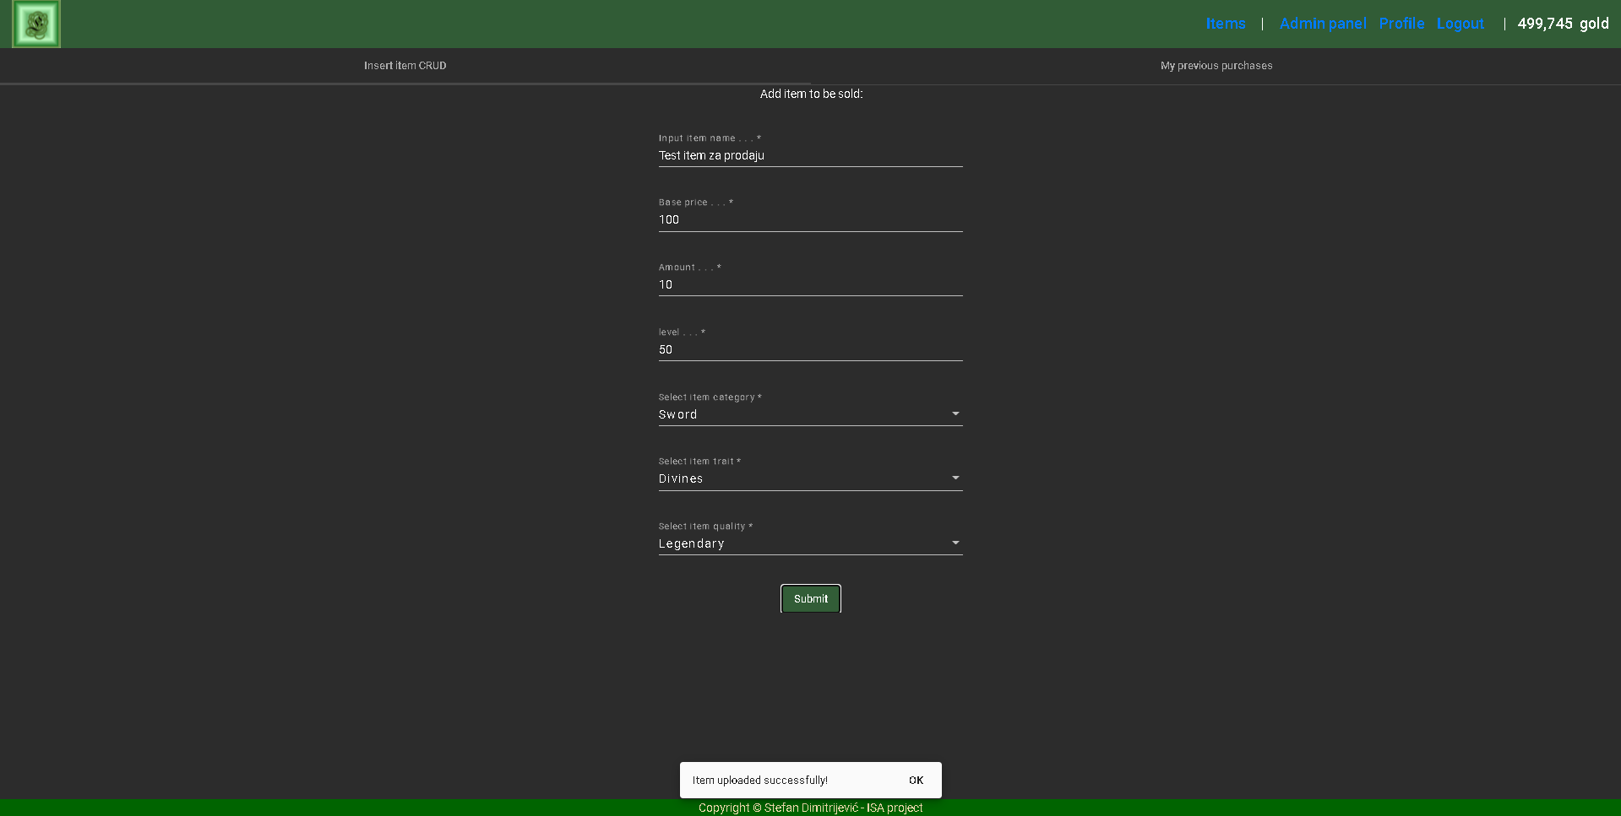
Profil korisnika I dodavanje predmeta na prodaju

Slide 7
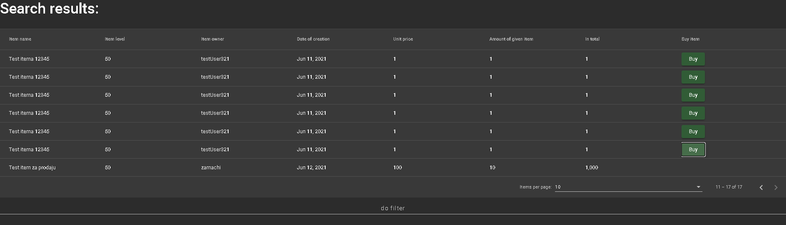
Kupovina predmeta

Slide 8
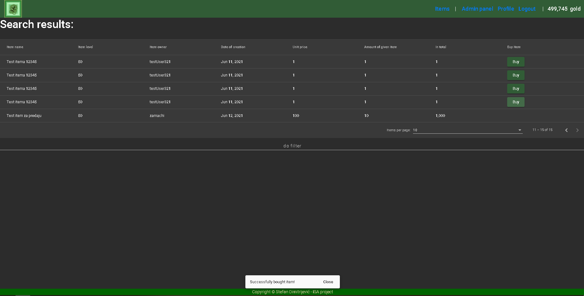
Uspešna kupovina

Slide 9
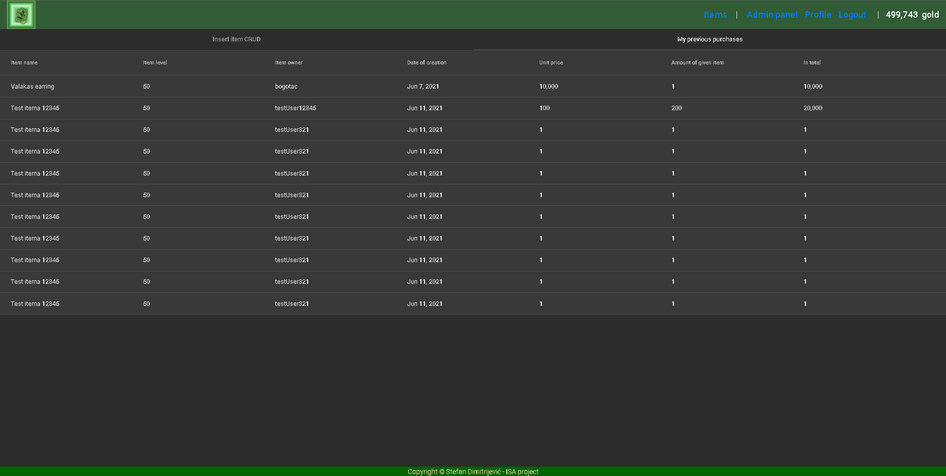
Pregled svih kupovina korisnika na profilu

Slide 10
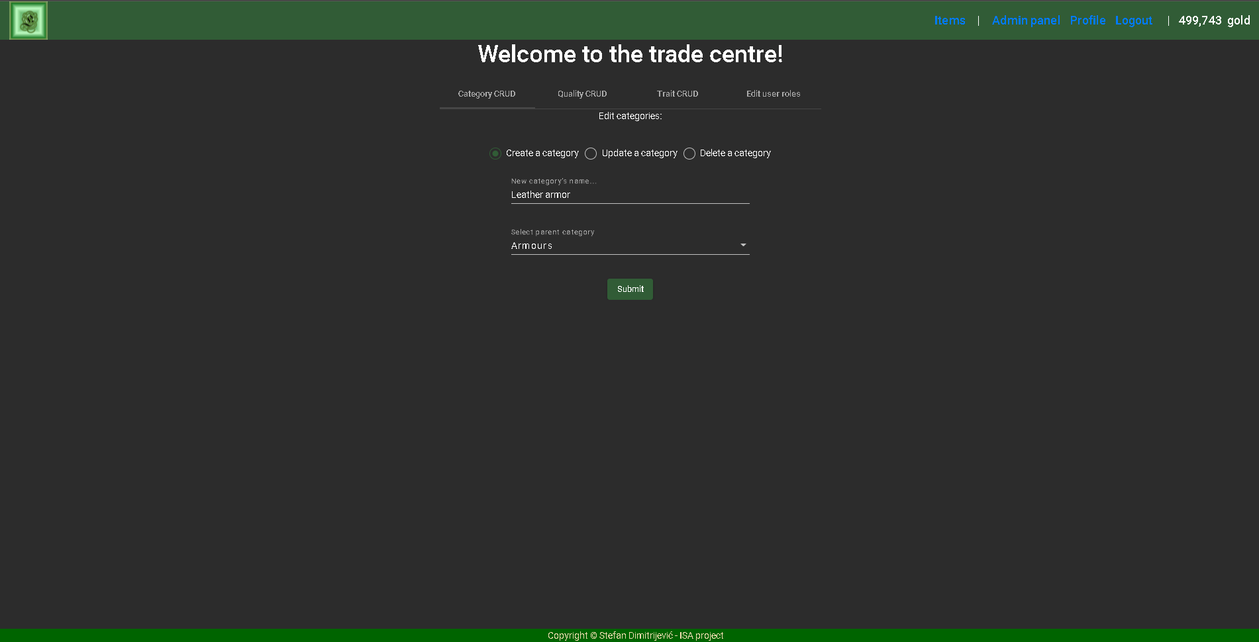
Administrativni panel za editovanje sadržaja baze

